Slide 1
「万博のインパクトを活かした 大阪の将来に向けたビジョン」について
2022.６.３
第９回「副首都ビジョン」のバージョンアップに向けた意見交換会（人材分科会）
参考資料
2022.9.8 訂正版
※ 人材やまちづくりについて議論を深めていただくにあたっての参考資料として、万博のインパクトを最大限に活かした大阪の将来像や、将来像を実現するための取組みの方向性について、令和２年３月に大阪府・大阪市でとりまとめた「万博のインパクトを活かした大阪の将来に向けたビジョン」の一部を抜粋
副首都推進局

Slide 2
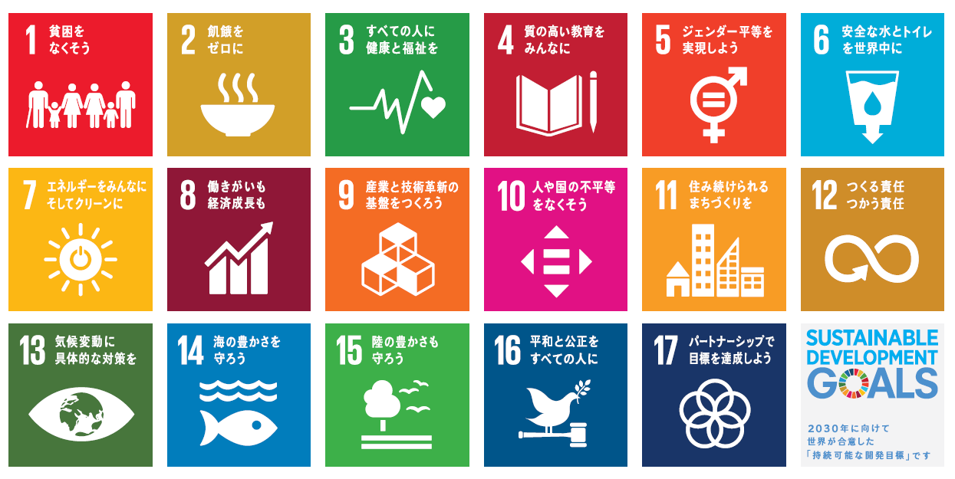
■ 大阪の将来像 （将来像とそれを実現するための３つの柱）
〔将来像〕
〔３つの柱〕
多様なチャレンジによる成長
（Diverse Innovation）
いのち輝く幸せな暮らし
（Human Well-being）
人が中心＝「誰一人取り残さない」
〔「人中心」をベースに、サイバー空間とフィジカル空間の高度な融合により取組みを推進〕
世界の未来をともにつくる
（Global Co-Creation Hub）
※ローカル、グローバルの両面から3つの柱でSDGｓ先進都市としての取組みを推進
※令和２年３月 大阪府・大阪市「万博のインパクトを活かした大阪の将来に向けたビジョン」より抜粋 【1/8】

Slide 3
■ 大阪の将来像 （将来像とそれを実現するための３つの柱）
①多様なチャレンジによる成長（Diverse Innovation）
都市の魅力や寛容性を高め、多様な人材を呼び込み、様々なことにチャレンジできる環境を整え、新たな価値観やイノベーションの創出を図るとともに、地球環境を守る取組みを進めることで持続的な成長に向けた取組みを推進。
②いのち輝く幸せな暮らし （Human Well-being）
誰も取り残されることなく、すべての命が大切にされ、人と人のつながりの中で、すべての人が生涯にわたって、自らの能力や可能性を発揮し、健康でいきいきと活躍できる社会の実現に向けた取組みを推進。
③世界の未来をともにつくる（Global Co-Creation Hub）
誰もが世界とつながり、SDGｓの価値観が大阪から世界に広がり、人々に共有されるとともに、ソーシャルグッドな取組みを推進。
人々の参加・共創により新たな技術・サービスを生み出す都市機能や、地球の未来や平和、世界の人々のことを考えて自ら行動する人材を創出するハブ機能を形成し、健康や環境、まちづくりなどの分野において、世界の課題解決に貢献。
人が中心＝「誰一人取り残さない」
➡人中心の考え方のもと、AI、IoT等の先端技術を活用（サイバー空間とフィジカル空間の高度な融合＝超スマートシティ）し、大阪の将来像の実現に向けた取組みを推進。
○今後、サイバー空間（仮想空間）とフィジカル空間（実社会）の高度な融合（超スマートシティ）を図り、AI、IoT、ロボット、ビッグデータなどの先端技術を活用することで、様々な社会課題の解決につながるイノベーションの創出が期待されるが、その一方で、こうした科学技術の進展は、不平等や格差の拡大などの負の側面も懸念されているところ。
○こうした中、「人中心」の考え方のもと、人と先端技術が協調し、さらには先端技術の活用によって人の能力を拡張させることにより、すべての人たちが 自らの可能性を最大限発揮できる社会を実現していくことが必要。
○「人中心」の考え方のもと、「人と人」、「人と先端技術」の共創により、大阪の将来像の実現に向けた取組みを推進していく。
※令和２年３月 大阪府・大阪市「万博のインパクトを活かした大阪の将来に向けたビジョン」より抜粋 【2/8】

Slide 4
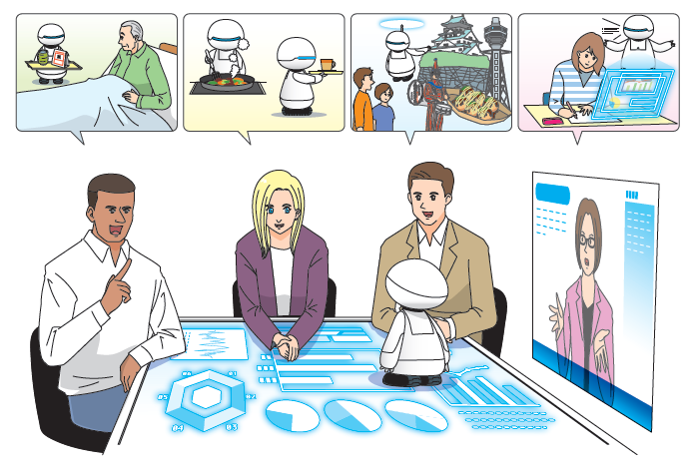
■ めざすべき取組みの方向性①
多様なチャレンジによる成長（Diverse Innovation）1/2
産業・ｽﾀｰﾄｱｯﾌﾟ
☝あらゆる疾病の制圧に向けた未来医療を生み出す 世界トップのライフサイエンスクラスターの形成
➢健康・医療に関連するライフサイエンス分野における集積を活かし、あらゆる疾病の制圧に向けた革新的医薬品、医療機器、未来医療技術を生み出す、世界トップのライフサイエンスクラスターを形成。
☝世界初の革新的な製品・サービスや世界の課題 解決モデルを生み出すイノベーション拠点の形成
➢ものづくり企業や「知の拠点」である大学等の集積を活かし、AIやIoT、ビッグデータ、ロボットなどの先端技術の 活用や、様々な分野（製造業、農林水産業、サービス業等）のアイデア、ネットワークを融合させ、革新的な製品やサービスを創出。
➢中小企業が世界中の人々・企業とシームレスにつながり、それぞれの個性を活かしたビジネスを展開するとともに、SDGsの達成と、2030年以降の新たな価値観を創造する社会課題解決ビジネスを創出。
☝「やってみなはれ」の精神を活かし、世界中からチャレンジする人が集まるスタートアップ拠点の形成
➢世界中からチャレンジする人が集い、ITベンチャー、大学発ベンチャー、ソーシャルビジネス、コミュニティビジネスなど様々な形態の起業ができ、失敗が許容され、何度でも 挑戦できるスタートアップ拠点の形成。
働き方・学び直し
☝すべての人が自らの能力を発揮できる働き方の実現
➢ワーク・ライフ・バランスの実現とともに、先端技術の活用に よる労働生産性の大幅な向上や、より一層フレキシブルな 新しい働き方が実現。
➢性別、国籍、年齢、障がいの有無などにかかわらず、誰もが 自らのアイデアや能力を活かした働き方が実現。
☝誰でもいつでも学び直しができるチャレンジ環境の整備
➢遠隔教育など先端技術の活用が進むとともに、大学などの 知の集積を活かして、知的好奇心や新たな技術・知識の習得を促す機能がまちにあふれているなど、誰もがいつでも新しいことにチャレンジできる学びの環境が充実。
※令和２年３月 大阪府・大阪市「万博のインパクトを活かした大阪の将来に向けたビジョン」より抜粋 【3/8】
３

Slide 5
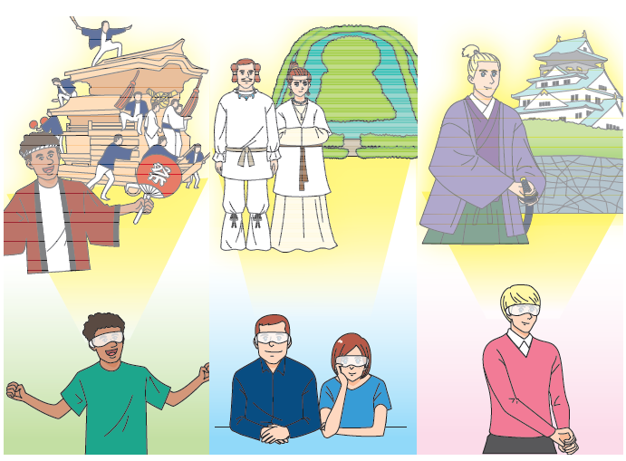
■ めざすべき取組みの方向性①
多様なチャレンジによる成長（Diverse Innovation）2/2
環境
☝持続的な成長に向けた環境負荷ゼロの実現
➢新エネルギー産業のポテンシャルを活かし、「ＣＯ２排出実質ゼロ」を実現。
➢海洋プラスチックごみによる追加的な汚染をゼロにまで削減することをめざす「大阪ブルー・オーシャン・ビジョン」を実現。
都市魅力
都市基盤
☝大阪を彩る観光・文化・食の魅力を体験、体感できる世界的なアミューズメント・文化の創造
➢世界中から芸術家や文化人、クリエイターなどが、サイバー空間（仮想空間）・フィジカル空間（実社会）の両空間に集うとともに、歴史的資産や多様な文化・芸能、豊かな食文化などを活かし、 世界に向けた新たな文化等を創造。
➢国際的なエンターテインメント拠点を形成するとともに、世界中の人たちに、フィジカル空間だけでなく、サイバー空間(XR技術の活用等)においても、いつでも大阪の楽しさや魅力に触れることができるワクワクする体験を提供。両空間で集積された観光データ等を活用し、新たなビジネスを創造。
☝シームレスな交通ネットワークの充実と持続可能な都市インフラの整備
➢自動運転車や空飛ぶクルマなどの新しいモビリティの社会実装や公共交通の整備、MaaSの導入などにより、人・モノの移動を支えるシームレスな交通ネットワークを実現。
➢センシング技術やビッグデータを積極的に活用するなどインフラの持続可能性を高め、安心して暮らせるまちを実現。
☝世界とつながる広域的なインフラネットワークの強化
➢空港、リニア、鉄道、道路、港湾など広域的な交通ネットワークの充実により、日本と世界をつなぐ一大ハブ拠点を形成。
☝日常の中でイノベーションを生み出すリビングラボの形成
➢個人情報等のセキュリティが確保されたデータ利活用基盤のもと、人々の生活や多くの人が集う都市空間の中で 社会実験を行ったり、ユーザーや市民の参加・共創により、人手不足の解消や持続的な成長、社会課題の解決につながるイノベーションを生み出す基盤（リビングラボ）を形成。
☝サイバーとフィジカルの両空間において世界とつながるハブ機能の形成
➢実社会だけでなく、サイバー空間で世界とつながり、世界中の多くの人材が日々大阪を行き来するハブ機能を形成し、新たな世界的ビジネスを創出。
※令和２年３月 大阪府・大阪市「万博のインパクトを活かした大阪の将来に向けたビジョン」より抜粋 【4/8】
４

Slide 6
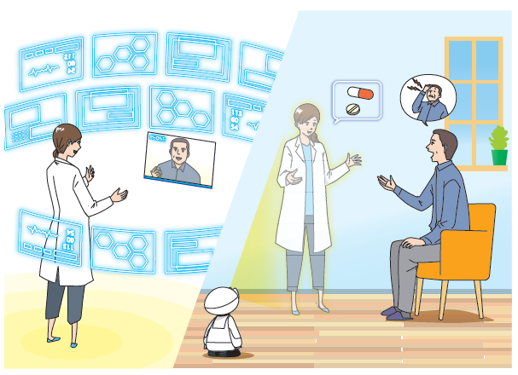
■ めざすべき取組みの方向性②
いのち輝く幸せな暮らし（Human Well-being）1/2
健康
安全・安心
☝誰もがいきいきと活躍できる健康寿命の延伸と
「10歳若返り」の実現
➢健康・医療・介護のビッグデータも活用し、健康づくり・予防、こころの健康を含めた、医療や介護などの必要なサービスを、一人ひとりの健康状況をもとに日常的に提供することにより、健康寿命を延伸。
➢健康寿命の延伸に加え、大阪の豊かな食や笑いの文化、 先端技術（再生医療、ロボット等）を活用した健康づくりや地域での多様な活動につながる取組みを充実することで、誰もがその健康状態に応じて、いきいきと活躍できる「10歳若返り」を実現。
☝人の命を守る世界一の安全・安心を実現
➢ICTを活用した防災・減災の技術、基盤の充実や、災害弱者などへの支援体制の充実等により、世界一災害に強いまちを実現。
➢スマート住宅や最先端の防犯システム等による見守り機能の充実や、自動運転技術等の先端技術を活用した交通事故対策などにより、最先端のセーフティなまちを実現。
人権・バリアフリー
☝一人ひとりの人権が尊重され、誰もが自己実現
を図ることができる社会の実現
➢一人ひとりがかけがえのない存在として尊重される差別のない社会を実現するとともに、すべての人の多様性が 認められ、誰もが個性や能力を活かして自己実現を図ることのできる豊かな社会を実現。
☝世界トップレベルのバリアフリー（ハード・ソフト両面）を実現
➢街中にユニバーサルデザインが浸透するとともに、「心のバリアフリー」が推進され、障がいの有無、年齢、性別、国籍、人種等にかかわらず、誰もが安心・快適に暮らすことができる世界トップレベルのバリアフリーを実現。
※令和２年３月 大阪府・大阪市「万博のインパクトを活かした大阪の将来に向けたビジョン」より抜粋 【5/8】

Slide 7
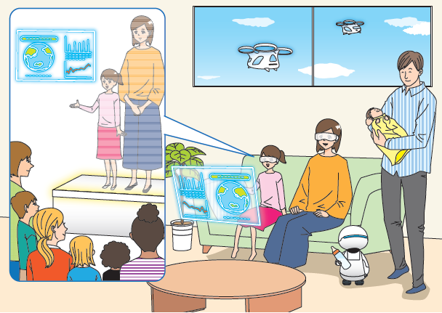
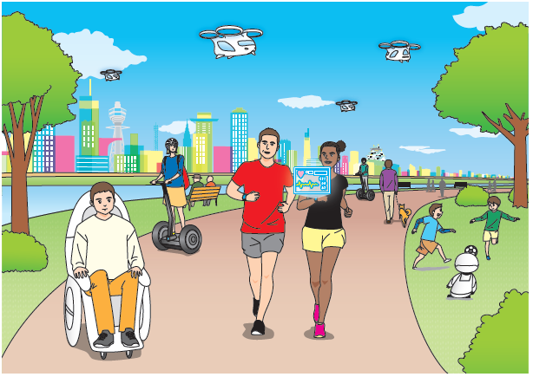
■ めざすべき取組みの方向性②
いのち輝く幸せな暮らし（Human Well-being）2/2
子育て・貧困
住環境
☝誰もが安心して子育てできる環境の充実
➢ソーシャルキャピタル（地域のつながり）の再生や、先端技術などを活用した子育て支援が充実するなど、子どもがいきいきと成長できる環境が充実。
☝貧困の連鎖を断ち切り、子どもの輝く未来をつくる
➢ひとり親に対する安定した雇用機会の創出などを通じた家計所得の向上に加え、地域での教育・生活支援など、社会全体で子どもを育むことで、貧困の連鎖を断ち切り、子どもたちが同じスタートラインに立ってチャレンジし、輝くことができる社会を実現。
☝おせっかいの心で人にやさしく暮らしやすいまちづくり
➢人との距離の近さやおせっかい精神を活かし、多様な形で市民が参加する持続可能なコミュニティを形成。
➢これまでの自動車中心のまちづくりから、歩行者中心のまちづくりへの転換や、サステナブルな自然素材である木材の積極的な活用により、健康や環境、人にやさしい暮らしやすいまちを実現。
☝自然が再生され、自然にふれあえる環境との共生
➢海や河川、里山などの自然が再生され、身近にみどりなどの自然や四季が感じられ、ふれあえるまちを実現するとともに、大阪の活力と魅力を高め、府民に憩いと潤いをもたらすみどり空間を創出。
➢自然や生き物との関わり、生物の多様性の恵みを受けていることを実感し、一人ひとりが生物の多様性を守る行動につなげているまちを実現。
学び
☝ワクワクする未来を創る人材の育成
➢EdTech（エドテック）など先端技術を活用し、一人ひとりに最適化された学習等を推進するとともに、実社会に加え、サイバー空間上で、大阪に居ながら世界の子どもたちと交流するなど、多様な価値観や世界的視野を育み、世界とともにワクワクする未来を創っていくことができる人材を育成。
※令和２年３月 大阪府・大阪市「万博のインパクトを活かした大阪の将来に向けたビジョン」より抜粋 【6/8】
６

Slide 8
■ めざすべき取組みの方向性③
世界の未来をともにつくる（Global Co-Creation Hub）1/2
大阪が有するライフサイエンスのポテンシャルやものづくり技術などを活かし、世界に先駆けて高齢化が進展する課題先進都市として、その克服とともに、世界の健康・医療に貢献
大阪が有する新エネルギー産業等のポテンシャルなどを活かし、G20大阪サミットのホストシティとして、地球環境を守る取組みを先導
世界の人たちとともに地球を救う
「CO2排出実質ゼロ」を実現
世界に向けた「いきいきと活躍できる高齢社会モデル」の発信
➢健康寿命の延伸や「10歳若返り」の取組みを通じて、誰もが生涯を通じ、自らの意思に基づき活動的に生活できる健康づくりや社会システムを大阪から世界に向けて発信していく。
➢新エネルギー産業等のポテンシャルなどを活かした「CO2排出実質ゼロ」の実現をめざす都市基盤の整備など、大阪が環境先進都市として世界のトップランナーをめざす。
世界のいのちを救う未来医療の実現
G20大阪サミットの環境合意を先導
➢有効な治療法が確立していない病の克服や、誰もが安価に利用できる医療環境の実現などを目的に、世界に貢献する革新的医薬品や未来医療の実現をめざす。
➢海洋プラスチックごみによる追加的な汚染をゼロにまで削減することをめざす「大阪ブルー・オーシャン・ビジョン」や、循環経済、持続可能な物質管理、3R及び廃棄物の価値化などの世界での推進を大阪が先導していく。
公害対策や都市づくりにおける豊富な経験やノウハウを活かし、世界の都市問題の解決に貢献
大阪の蓄積を活かし、世界の都市づくりに貢献
➢大阪が蓄積してきた、公害対策、上下水道、交通、バリアフリーなどの都市づくりに関する経験やノウハウ、技術などを活かし、世界の都市問題の解決に貢献。
※令和２年３月 大阪府・大阪市「万博のインパクトを活かした大阪の将来に向けたビジョン」より抜粋 【7/8】

Slide 9
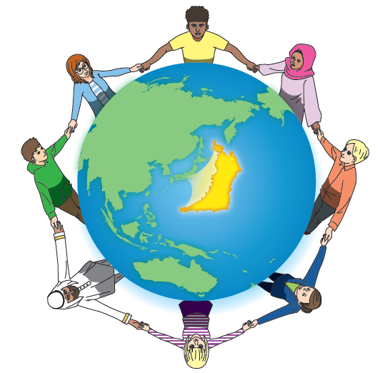
■ めざすべき取組みの方向性③
世界の未来をともにつくる（Global Co-Creation Hub）2/2
SDGｓの達成にもつながる大阪的価値観を世界の人たちと共有することで、世界の課題解決に向けて共創していく。
「三方よし」 ➡ 「WIN-WIN-WIN」
➢ビジネス面でのメリットが享受されつつ、買い手や利用者の満足と世界への貢献の三方が満たされた経済モデル、持続可能な仕組み（フェアトレードやソーシャルビジネス等）を社会のあらゆる場面で実装していくことで、「三方よし」＝「WIN-WIN-WIN」の精神を世界的な新たな価値観としていく。
「おせっかい」 ➡ 「Osekkai」
➢「お節介」とは、一般的に「人のことに不必要に立ち入る」という意味があるが、大阪人の「おせっかい」は、相手のことをおもいやり、助けたい・楽しませたいと考え行動するもの。
➢人と人とのつながりが希薄になる中、相手のことを考えて行動し、互いに協力することで、社会の問題解決につなげていく。こうした「おせっかい（Osekkai）」の精神を、世界の人たちが共に支え合い、ソーシャルグッドな取組みを通じて、世界を共創していく新たな価値観としていく。
※令和２年３月 大阪府・大阪市「万博のインパクトを活かした大阪の将来に向けたビジョン」より抜粋 【8/8】

